Slide 1


Міністерство охорони здоров’я України
Одеський національний медичний університет
медико-фармацевтичний факультет
кафедра організації та економіки фармації
з післядипломною підготовкою
Сучасні джерела
доказової інформації
в оцінці медичних
технологій
Лектор
Степанова Оксана Анатоліївна

Slide 2
План лекції
01
Дані для оцінки, стратегія пошуку даних, відбір інформації
Сучасні джерела доказової інформації.
Систематичні огляди. Мета-аналізи. Клінічні рекомендації. Електронні бази науково-медичних даних.
Пошук науково-медичної інформації щодо медичних втручань в різних інформаційних джерелах.
Оцінка науково-медичної інформації щодо медичних втручань, яка отримана у результаті пошуку відповіді на клінічне питання.
02
03
04

Slide 3
Дані для оцінки, стратегія пошуку даних, відбір інформації
Доказові дані, представлені в аналізі ефективності, стосуються не тільки
ефективності за умов клінічних випробувань, але також і за умовами реальної
клінічної практики. Дані потрібно збирати за допомогою систематичного огляду рандомізованих клінічних досліджень на основі протоколу, розробленого із зазначенням мети, враховуючи популяцію (пацієнтів), втручання, компаратори та результати (PICO), з використанням відповідних чітких та деталізованих критеріїв для включення/не включення даних до аналізу, висвітленням способу оцінки ризику виникнення систематичної помилки у включених дослідженнях, оцінки достовірності сукупності доказів.

Slide 4
Дані для оцінки, стратегія пошуку даних, відбір інформації
Основною метою є визначення всіх рандомізованих клінічних досліджень, які порівнюють досліджуваний лікарський засіб із лікарським засобом або іншою медичною технологією порівняння. У разі відсутності прямих порівнянь (англ. head-to-head trials), слід провести пошук рандомізованих клінічних досліджень, за допомогою яких можна буде здійснити непряме порівняння. Якщо неможливо провести непряме порівняння, слід провести пошук контрольованих досліджень .

Slide 5

Дані для оцінки, стратегія пошуку даних, відбір інформації

Slide 6
Дані для оцінки, стратегія пошуку даних, відбір інформації
У випадку застосування лікарських засобів для лікування рідкісних (орфанних) захворювань, необхідно врахувати весь спектр клінічних досліджень, тобто всі наявні доказові дані, включаючи систематичні огляди та/або мета-аналізи, рандомізовані клінічні дослідження (які закінчились та які тривають), дослідження без порівняння (англ. single arm study), спостережні дослідження та додатково будь-які якісні доказові дані, пов’язані з досвідом пацієнтів, та клінічних експертів, які використовували оцінювану технологію або знайомі з відповідним захворюванням .

Slide 7
Дані для оцінки, стратегія пошуку даних, відбір інформації
За відсутності відповідних досліджень, які безпосередньо порівнюють лікарський засіб, що вивчається та компаратор (прямі дослідження), рекомендується непряме порівняння. Вибір між прямим та непрямим порівнянням є специфічним для конкретного контексту і залежить від поставленого питання, а також наявних доступних доказів.
У разі наявності прямих досліджень (англ. head-to-head studies) високої методологічної якості, прямі порівняння є кращими, оскільки містять високий рівень доказовості.

Slide 8
Дані для оцінки, стратегія пошуку даних, відбір інформації
Якщо неможливо здійснити непряме порівняння за допомогою загальної контрольної групи (неконтрольовані дослідження або дослідження без порівняння (англ. single arm study), наприклад, у випадку лікарських засобів, які застосовуються для лікування рідкісних (орфанних) захворювань, можуть бути розглянуті інші методи, такі як:
просте порівняння досліджень без втручання (англ. naive comparison);
порівняння з групою історичного контролю (англ. benchmarking with historical controls);
порівняння результатів дослідження після коригування відмінностей в характеристиках категорій пацієнтів (англ. matching-adjusted indirect comparison)

Slide 9
Дані для оцінки, стратегія пошуку даних, відбір інформації
Стратегія пошуку інформації має бути розроблена на основі визначеної проблеми і відповідати рекомендаціям довідника “Cochrane handbook for systematic reviews of interventions” щодо належного проведення систематичного огляду . Якщо аналіз ефективності ґрунтується на когортних дослідженнях, необхідно надати також стратегію пошуку для рандомізованих клінічних досліджень, для підтвердження їх відсутності. Критерії пошуку мають містити елементи схеми PICO.
Рекомендовано, щоб кінцевим результатом пошуку був перелік усіх доступних досліджень і даних, необхідних для надійної оцінки ефективності та безпеки досліджуваного лікарського засобу. Процес пошуку даних слід детально описати в такій формі, щоб його можна було відтворити для верифікації.

Slide 10
Дані для оцінки, стратегія пошуку даних, відбір інформації
Презентація результатів пошуку містить таку інформацію:
ключові пошукові слова та дескриптори; оператори “Boolean” (AND, OR, NOT);
фільтри;
часовий проміжок пошуку / дата останнього пошуку;
кількість ідентифікованих записів окремо для кожного запиту, використаного в стратегії пошуку.

Slide 11
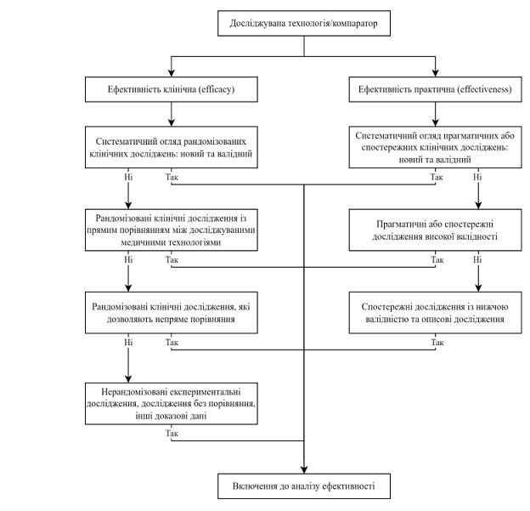
Алгоритм відбору та включення дослідження в аналіз клінічної та практичної ефективності

Slide 12
КРИТЕРІЇ ВИБОРУ ДОСЛІДЖЕННЯ
Вибір дослідження здійснюється на основі критеріїв включення та
виключення, обраних перед початком пошуку, відповідно до визначеної PICO схеми (протокол систематичного огляду)
Наприклад, дані досліджень можуть бути виключені на основі таких підстав:
нерандомізоване дослідження (даний критерій не є релевантним, коли пошук повторюється для визначення нерандомізованих досліджень);
некоректне втручання (наприклад, коли медична технологія використовується в комбінації з іншою, що виходить за межі досліджуваного показання для застосування);
дослідження не включає ту когорту пацієнтів, які будуть потребувати даного лікарського засобу за визначеними у заяві показаннями;
не порівнюється з основним компаратором (не стосується заяв/досьє, складених на основі непрямого порівняння рандомізованих клінічних досліджень).

Slide 13
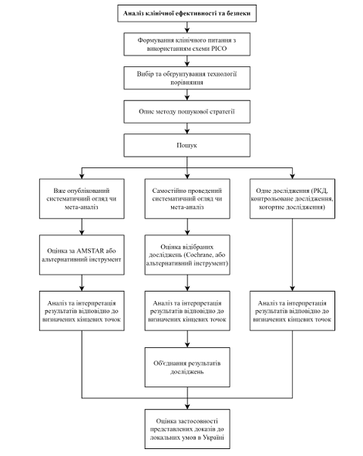
Інформаційні блоки, результати пошуку при проведенні аналізу клінічної ефективності та безпеки
Алгоритм відбору та включення дослідження в аналіз клінічної та практичної ефективності

Slide 14
Джерела даних
первинні (ключові дослідження, на результатах яких базуються інші дослідження)
вторинні (оцінка, об`єднання та інтерпретація первинних джерел) та третинні (включення як первинних, так і вторинних ресурсів інформації).

Slide 15
Джерела даних
Крок 1
провести систематичний пошук доказових даних щодо аналізу ефективності досліджуваної медичної технології відповідно до мети дослідження. Необхідно виконати пошук наявних систематичних оглядів, мета-аналізів, первинних джерел за рекомендованими інформаційними ресурсами доказової медицини.
Крок 2
представити висновки з виявлених вторинних джерел доказової медицини, якщо такі джерела знайдено, та обговорити їх обмеження, зокрема в контексті мети та виконання даного аналізу.

Slide 16

Джерела даних
Рекомендовано доповнити пошук бази даних медичної інформації за допомогою інших джерел, включаючи:
посилання на літературу (публікацій про клінічну ефективність та результативність);
реєстри клінічних випробувань (clinicaltrials.gov і clinicaltrialsregister.eu), для пошуку досліджень, які є завершені, але ще не опубліковані.

Slide 17
Методи пошуку додаткової інформації
консультації з клінічними експертами;
несистематичний пошук даних, опублікованих у спеціалізованих виданнях, але не індексовані в медичних інформаційних базах даних;
звернення до авторів клінічних досліджень, наприклад, для отримання спеціальних неопублікованих матеріалів і даних;
використання спеціалізованих пошукових систем;
консультації з виробниками, особливо стосовно інформації про побічні
реакції на підставі періодичних звітів про безпеку (англ. periodic safety update reports, PSUR);
використання даних реєстраційного досьє препарату, доступного на веб-сайтах регуляторних органів (наприклад, EMA, FDA).

Slide 18

РЕАЛЬНІ ДАНІ
Термін «реальні дані» (англ. real world data) охоплює різноманітні типи інформації, які використовуються для прийняття рішень та отримані не із рандомізованих клінічних досліджень, а за даними реальної клінічної практики.

Slide 19
Класифікація реальних даних
додаткові до традиційних рандомізованих клінічних досліджень –
передреєстраційні, з метою реєстрації нового лікарського засобу або нових показань до застосування;
прагматичні клінічні дослідження, які проводяться в умовах реального надання медичної допомоги, але мають ширші критерії включення та рандомізації пацієнтів у групи лікування.
реєстри – проспективні спостережні когортні дослідження пацієнтів з певним захворюванням, які отримують визначене лікування;
адміністративні на основі діючих баз даних;
одержувані через опитування та інтерв’ювання фахівців та професіоналів охорони здоров’я (лікарів, медичних сестер тощо), фармацевтичного сектору, а також пацієнтів;
знеособлені дані електронних медичних карток пацієнтів

Slide 20
Класифікація даних за ступенями доказовості
Тип дослідження | Категорія | Опис категорії
Систематичний огляд рандомізованих клінічних досліджень | IA | Метааналіз на основі результатів систематичного огляду рандомізованих клінічних досліджень
 | IB | Систематичний огляд на основі рандомізованих клінічних досліджень без метааналізу
Експериментальні дослідження | IIA | Рандомізовані клінічні дослідження, включаючи прагматичні рандомізовані клінічні дослідження
 | IIB | Псевдорандомізовані клінічні дослідження
 | IIC | Нерандомізовані контрольовані клінічні дослідження
 | IID | Дослідження без порівняння (single arm study)

Slide 21
Класифікація даних за ступенями доказовості
Тип дослідження | Категорія | Опис категорії
Контрольовані спостережні дослідження | IIIA | Систематичний огляд спостережних досліджень
 | IIIB | Проспективні когортні дослідження з паралельною контрольною групою
 | IIIC | Проспективні когортні дослідження з історичною контрольною групою
 | IIID | Ретроспективні когортні дослідження з паралельною контрольною групою
 | IIIE | Дослідження випадок–контроль (ретроспективні)
Описові дослідження | IVA | Дослідження серій випадків з результатами до та після тесту (case series – pretest, post test study)
 | IVB | Дослідження серій випадків з результатами після тесту (case series – post test study)
 | IVC | Інші дослідження в групі пацієнтів
 | IVD | Опис клінічного випадку (case report)
Експертна думка | V | Експертна думка на основі клінічного досвіду та звітів опитування експертів

Slide 22

Інформаційні медичні бази даних та стратегії пошуку відповіді на клінічне запитання
Cochranelibrary, MedLine, TripDataBase,
CINAHL, PubMed, BMJ, BNF,
ScienceDirect
CADTH, Elsevier,

Slide 23
Етапи доказової медицини
1th
2th
3th
4th
5th
3th generation
1th generation
сортуванням статей за силою доказовості, обґрунтованості, надійності та застосування щодо клінічного питання .
формулювання клінічного запитання за принципом PICO
5th generation
оцінювання результатів прийняття практичних рішень на основі доказової медицини.
2th generation
пошук доказів для клінічної практики та задається запитання у форматі PICO.
4th generation
об’єднуються усі докази з пошукових баз даних (Cochranelibrary, MedLine, CINAHL, PubMed та ін.) з клінічним досвідом та користю для пацієнтів і робляться клінічні висновки, засновані на лабораторних даних та даних програм управління результатами

Slide 24
Систематичний огляд
Мета систематичного огляду - надати стислий виклад поточного стану знань з певної теми та виявити прогалини в існуючій літературі.
Систематичний огляд - це повна і прозора оцінка наявних доказів щодо конкретного дослідження з використанням суворого і заздалегідь визначеного процесу для виявлення, відбору та критичної оцінки відповідних досліджень.

Slide 25
Мета-аналіз
Мета-аналіз – це статистичний метод поєднання результатів двох або більше клінічних досліджень та охоплює всі дослідження з описом клінічних результатів усіх проведених досліджень за цією темою за допомогою кількісного індексу розміру ефекту

Slide 26
СИСТЕМАТИЧНІ ОГЛЯДИ ТА МЕТА-АНАЛІЗ
Для систематичних оглядів та мета-аналізу характерні такі властивості:
чітко сформовані цілі із завчасно визначеними критеріями відбору для клінічних досліджень;
прозора методологія, яку можна відтворити;
систематичний пошук, який ідентифікує усі проведені клінічні дослідження;
оцінка достовірності результатів включених клінічних досліджень;
узагальнення характеристик та висновків включених клінічних досліджень і систематичне подання

Slide 27
Етапи підготовки систематичного огляду та мета-аналізу
Етап роботи | Систематичний огляд | Мета-аналіз
Визначення дослідницького питання | Чітке формулювання проблеми дослідження, визначення мети та критеріїв включення | Формулювання дослідницького питання або гіпотези для кількісного узагальнення результатів
Пошук літератури | Комплексний пошук у кількох базах даних для виявлення всіх релевантних досліджень | Всебічний пошук літератури, включаючи опубліковані та неопубліковані дослідження
Відбір досліджень | Скринінг анотацій і повних текстів відповідно до критеріїв включення та виключення | Оцінка придатності досліджень за дизайном, розміром вибірки та показниками результатів
Витяг даних | Збір інформації про дизайн дослідження, вибірку, втручання, результати та наслідки | Вилучення кількісних показників (розміри ефекту, обсяг вибірки, статистичні дані) у стандартизованій формі
Оцінка якості доказів | Оцінка ризику упередженості та якості досліджень, узагальнення результатів у таблицях або рисунках | Оцінка якості включених досліджень перед статистичним об’єднанням результатів
Аналіз результатів | Якісний (описовий) синтез отриманих даних | Статистичне об’єднання результатів, розрахунок загального ефекту та показників варіабельності

Slide 28
СИСТЕМАТИЧНІ ОГЛЯДИ ДОЗВОЛЯЮТЬ ЗРОБИТИ НАСТУПНІ ВИСНОВКИ:
-Втручання ефективне -
-втручання неефективне
-втручання завдає шкоди -;
-користь/шкода від втручання не доказана -
слід застосовувати;
не слід застосовувати;
слід скасувати
необхідно проводити додаткові дослідження.

Slide 29
КРИТЕРІЇ ВІДБОРУ КЛІНІЧНИХ ДОСЛІДЖЕНЬ ДЛЯ ВКЛЮЧЕННЯ В МЕТА-АНАЛІЗ:
чіткі принципи включення/виключення пацієнтів в дослідження;
чіткі дані про місце проведення дослідження (університетська клініка, стаціонар, поліклініка, загальна популяція);
чіткі відомості про тривалість дослідження;
Достатня характеристика хворих, включених в дослідження з вказівкою супутніх захворювань і додаткових методів лікування;
чіткі діагностичні критерії захворювання, що є предметом дослідження мета-аналізу;
чіткі схеми проведеного медичного втручання (доза, частота застосування, шлях введення, час початку, тривалість препарату);
клінічний результат і критерії їх оцінки;
наявність в матеріалах дослідження абсолютних величин, що характеризують число включених в нього хворих і клінічні результати.

Slide 30
КРИТЕРІЇ ВІДБОРУ КЛІНІЧНИХ ДОСЛІДЖЕНЬ ДЛЯ ВКЛЮЧЕННЯ В МЕТА-АНАЛІЗ:
Дослідження, включені в мета-аналіз, повинні бути максимально однорідними, вид втручання (лікування), популяція (включені хворі) і вивчаючі результати у всіх дослідженнях повинні бути схожими.
НЕ МОЖНА ОБ’ЄДНАТИ ДОСЛІДЖЕННЯ, ЯКЩО В НИХ:
застосовувалось різне лікування
оцінювались непорівнювані клінічні результати
суттєво розрізнялась структура їх проведення (наприклад, дані популяційних досліджень неможна об’єднати з даними, отриманими в умовах стаціонару).
У всіх оригінальних дослідженнях повинні буть наведені відомості про прогностичні фактори

Slide 31
КРИТЕРІЇ ВІДБОРУ КЛІНІЧНИХ ДОСЛІДЖЕНЬ ДЛЯ ВКЛЮЧЕННЯ В МЕТА-АНАЛІЗ:
РЕЗУЛЬТАТИ МЕТА-АНАЛІЗУ БАЖАНО ПРЕДСТАВЛЯТИ В РІЗНИХ ПОКАЗНИКАХ:
ВІДНОСНИХ (наприклад, відношення шансів –ВШ; відносний ризик – ВР; Зниження відносного ризику – ЗВР),
абсолютних (зниження абсолютного ризику – ЗАР; число хворих, які потрібно лікувати певним методом протягом певного часу, щоб досягнути певного сприятливого ефекту або запобігти певного несприятливого ефекту у одного хворого)

Slide 32
ЕЛЕКТРОННІ БАЗИ ДАНИХ ДОКАЗОВОЇ МЕДИЦИНИ
Основними базами даних для пошуку первинних досліджень є:
– MEDLINE (через сервер PubMed)
– EMBASE
– Кокрейнівська бібліотека
– NICE Evidence search
Для пошуку джерел вторинної інформації - існуючих
систематичних оглядів, незалежних звітів з оцінки технологій охорони здоров'я - рекомендується використовувати інформаційні ресурси із доказової медицини:
– Кокрейнівська бібліотека
– база даних MEDLINE (через сервер PubMed)
– база даних EMBASE
– база даних TRIP
– база даних NHS EED
– INAHTA

Slide 33

ЕЛЕКТРОННІ БАЗИ ДАНИХ ДОКАЗОВОЇ МЕДИЦИНИ
Кокрейнівська бібліотека (http://www.cochrane.org) містить інформацію, що пройшла експертну оцінку. Фахівці суспільства Кокрейнівської співпраці відшукують і узагальнюють результати всіх коли-небудь проведених рандомізованих клінічних випробувань медичних та діагностичних втручань з метою об'єктивної оцінки їх ефективності.
Кокрейнівський СО - найнадійніше джерело новітньої, ретельно відібраної і критично обробленої інформації. Кожне з досліджень, яке включається в СО, проходить експертизу на достовірність з використанням суворих критеріїв, що дозволяє знизити ймовірність систематичних помилок. Бібліотека містить шість окремих електронних баз даних:
Кокрейнівський регістр контрольованих випробувань (Cochrane Registry of Controlled Studies), який є бібліографічною базою даних всіх виявлених публікацій контрольованих клінічних випробувань (КВ);
Кокрейнівська база даних з методології оглядів (Cochrane Review Methodology Database), яка містить статті з методології обробки інформації;

Slide 34
ЕЛЕКТРОННІ БАЗИ ДАНИХ ДОКАЗОВОЇ МЕДИЦИНИ
База даних оцінки медичних технологій (Health Technology Assessment Database), що містить звіти з комплексної оцінки медичних технологій (дослідження медичних, соціальних, етичних і економічних наслідків медичних втручань) у всьому світі;
База даних Національної служби охорони здоров'я (NHS) з економічної оцінки (NHS Economic Evaluation Database), яка містить результати економічної оцінки КВ високої якості; призначена для осіб, відповідальних за прийняття рішень в охороні здоров'я;
Кокрейнівська база даних СО(Cochrane Database of Systematic Reviews), що містить унікальну за своєю повнотою збірку повних варіантів СО, не тільки з високими методологічними стандартами, а й постійним оновленням матеріалу при появі нової доказової інформації і у відповідь на конструктивну критику;
Реферативна база оглядів з ефективності медичних втручань (Database of Abstracts of Reviews of Effectiveness - DARE), яка містить структуровані реферати СО, які пройшли критичну оцінку, що супроводжується коментарями, примітками експертів примітками експертів. примітками експертів.

Slide 35
ЕЛЕКТРОННІ БАЗИ ДАНИХ ДОКАЗОВОЇ МЕДИЦИНИ
MEDLINE (http: // www.ncbi.nlm.nih.gov/pubmed) - база даних Національної медичної бібліотеки США. Є найбільшою базою даних опублікованої медичної інформації в світі (охоплює близько 75 % всіх світових видань). База даних MEDLINE включає більше 15 млн посилань на публікації про клінічні і доклінічні дослідження. У цій базі містяться дані з 1966 року і до теперішнього часу. Розділ PreMEDLINE містить інформацію про нещодавно опубліковані звіти. Близько 9 000 описів вводяться в MEDLINE щотижня, понад 571 000 на рік, вона включає описи статей з медичних журналів і інших періодичних видань на 30 мовах (заголовки статей перекладаються англійською мовою). Найбільш простий і безкоштовний доступ до MEDLINE з можливістю пошуку в режимі online через сервер PubMed (http: // www.ncbi.nlm.nih.gov/pubmed).
EMBASE (http://www.embase.com) - бібліографічна база даних, що включає більше 24 млн проіндексованих записів в понад 7 900 проіндексованих рецензованих журналах. У EMBASE містяться записи, включені в базу даних MEDLINE, а також понад 5 млн записів, які не поширюються на MEDLINE. За допомогою Embase можна знайти велику кількість посилань і коротких рефератів, після цього необхідно отримати допуск до повних варіантів виявлених статей і ознайомитися з ними. Містить інформацію з біомедицини, фармації, включаючи біологічні науки, біохімію, клінічну медицину, судову медицину, педіатрію, фармакологію та фармакотерапію, фармакоекономіку, психіатрію, охорону здоров'я, біомедичну інженерію та довкілля. Доступ до цієї бази даних платний, що істотно обмежує можливості її використання.

Slide 36
ЕЛЕКТРОННІ БАЗИ ДАНИХ ДОКАЗОВОЇ МЕДИЦИНИ
NICE Evidence search (https://www.evidence.nhs.uk/) та TRIP (https://www.tripdatabase.com/) - це мета-портали, мета-пошукові служби. Вони представляють прямий гіпертекстовий доступ до великої кількості «науково- обгрунтованих матеріалів в мережі Інтернет, а також до статей (в режимі он-лайн) з таких провідних журналів як British Medical Journal (BMJ; веб-сайт www.bmj.com), The Journal of the American Medical Association (JAMA; www.jama. ama-assn.org), New England Journal of Medicine (NEJM; www.nejm.org) та ін. Ресурс NICE, заявлений як мета-портал пошуку доказів, настанов і даних урядової політики для спеціалістів охорони здоров’я. Має вільний доступ. TRIP - це інструмент мета-пошуку для клініцистів. Призначений для спеціалістів охорони здоров’я як медична пошукова система з акцентом на доказову медицину. Також має вільний доступ.
INAHTA (http://www.inahta.org/) - Міжнародна мережа агентств з оцінки технологій охорони здоров'я (ОТОЗ) (International Network of Agencies for Health Technology Assessment). Інформація з ОТОЗ, проведеної членами INAHTA, розповсюджується у вигляді звітів про оцінку, технічних звітів, технологічних резюме та клінічних практичних настанов. Матеріали поширюються переважно через Інтернет кількома шляхами. На веб-сайті організації розміщена інформація про поточну діяльність. Короткі серії (Brief series) - це форум для організацій-членів, який представляє нещодавно опубліковані звіти. Звіти INAHTA регулярно публікуються на сайті, як тільки вони стають доступними. Агентство також видає бюлетень трьома мовами, в якому міститься інформація про поточну діяльність та ініціативи серед організацій-членів, а також про нові проекти мережі, нещодавні розробки і напрямки в дослідженні охорони здоров’я, інші публікації у цій сфері,

Slide 37
ОСНОВИ ПОШУКУ ІНФОРМАЦІЇ В БАЗАХ ДАНИХ
Встановлення пошукових фільтрів при роботі з деякими базами даних (Cochrane Library, MEDLINE/PubMed, TRIP тощо):
характеристика дизайну дослідження (наприклад, «рандомізоване подвійне сліпе»)
показники точності тестів (наприклад, «чутливість», «специфічність»)
вид джерела інформації (наприклад, Systematic Reviews (систематичні огляди).

Slide 38
ОСНОВИ ПОШУКУ ІНФОРМАЦІЇ В БАЗАХ ДАНИХ
Використання логічних операторів для з‘єднання ключових слів (пошукових термінів):
Оператор AND - «ТА» означає, що будуть знайдені статті, які містять обидві терміни. Наприклад, «laparoscopic AND cholecystectomy»
Оператор OR - «АБО» використовується коли необхідно знайти статті, які містять і один, і другий логічно пов'язані терміни. Наприклад, «cholecystectomy OR cholecystosomy»
Оператор NOT - «НІ». Використовується, коли необхідно виключити непотрібні теми. Наприклад, «laparoscopic AND cholecystectomy NOT laparotomy».
ОПЕРАТОРИ ПОВИННІ БУТИ ЗАВЖДИ ВВЕДЕНІ ВЕЛИКИМИ ЛІТЕРАМИ!!!

Slide 39

ОСНОВИ ПОШУКУ ІНФОРМАЦІЇ В БАЗАХ ДАНИХ
Проведення пошуку в базі даних в конкретному полі за допомогою суфіксів (абревіатури), які використовуються для побудови пошукових запитів:
рік публікації
місце публікації
пошук за авторами та ін.
Синтаксис суфіксів може відрізнятись в різних пошукових системах.
Наприклад, в PubMed використовуються наступні суфікси для позначення
полів:
поле автори  [au]
поле з короткою назвою журналу  [so]
поле з фільтрами підмножини журналів, типів публікацій  [sb] і т.п.
Так, якщо необхідні всі статті під авторством David S.E., запит буде виглядати
− David SE [au].

Slide 40
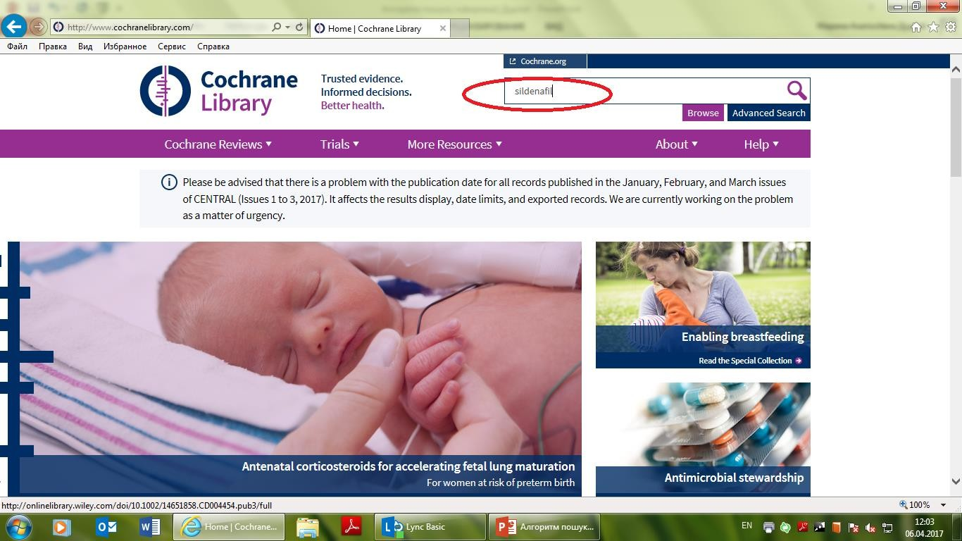

Cochrane Database of Systematic Reviews
http://www.cochranelibrary.com/

Slide 41

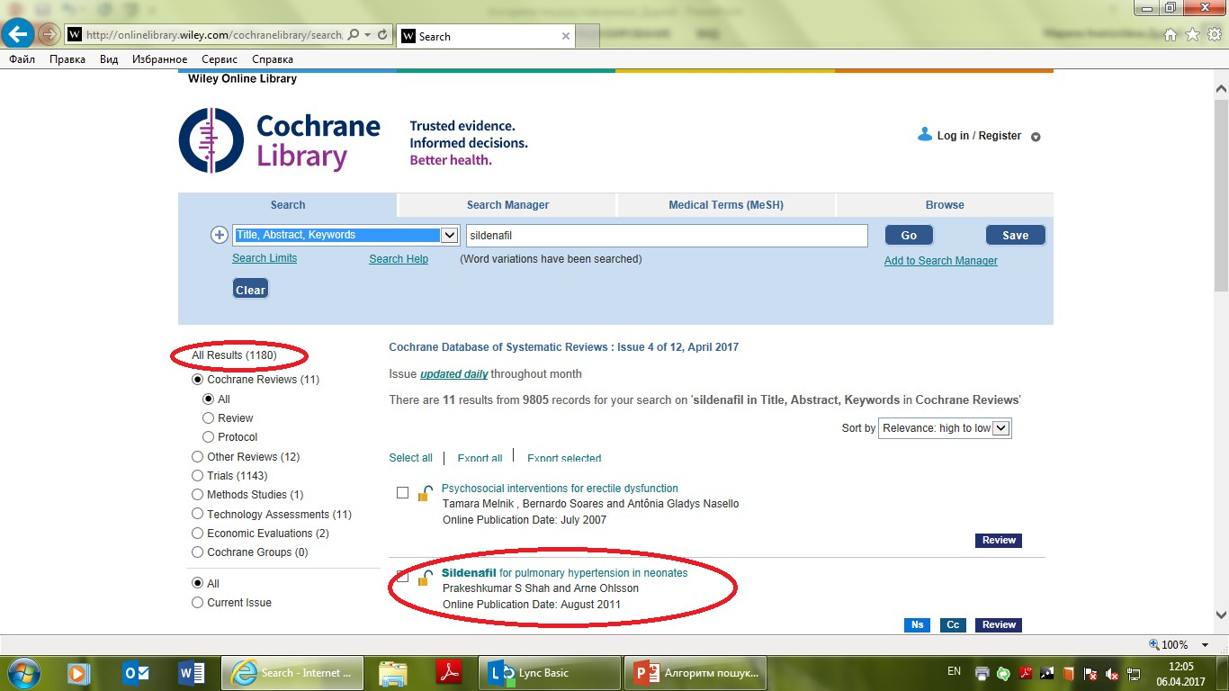
Cochrane Database of Systematic Reviews
http://onlinelibrary.wiley.com/cochranelibrary/search/

Slide 42
MEDLINE
Бібліографічна база даних статей і їх реферати, яка підтримується Національною медичною бібліотекою США. Дозволяє найбільш ефективно вирішувати чітко сформульовані клінічні питання.
Переваги:
-майже повний обсяг всіх медичних журналів
- доступність (безплатний пошук інформації)
Недоліки:
Містить великий об`єм інформації і має складну структуру (неоднорідність розміщення матеріалів), що потребує багато часу для пошуку потрібних даних

Slide 43
MEDLINE
Часто використовується при пошуку результатів окремих клінічних випробувань медичних втручань і систематичних оглядів, як і Кокранівська бібліотека.
База даних Національної медичної бібліотеки США.
Найбільша база даних опублікованої медичної інформації в світі (охоплює близько 75 % всіх світових будівель). Включає більше 15 млн посилань на публікації про клінічні і доклінічні випрбування.
В цій базі містяться дані з 1966 року і до теперішнього часу.
Розділ PreMEDLINE містить інформацію про недавно опубліковані звіти. Є загальнодоступною в режимі online через сервер PubMed (http:// www.ncbi.nlm.nih.gov/pubmed).

Slide 44
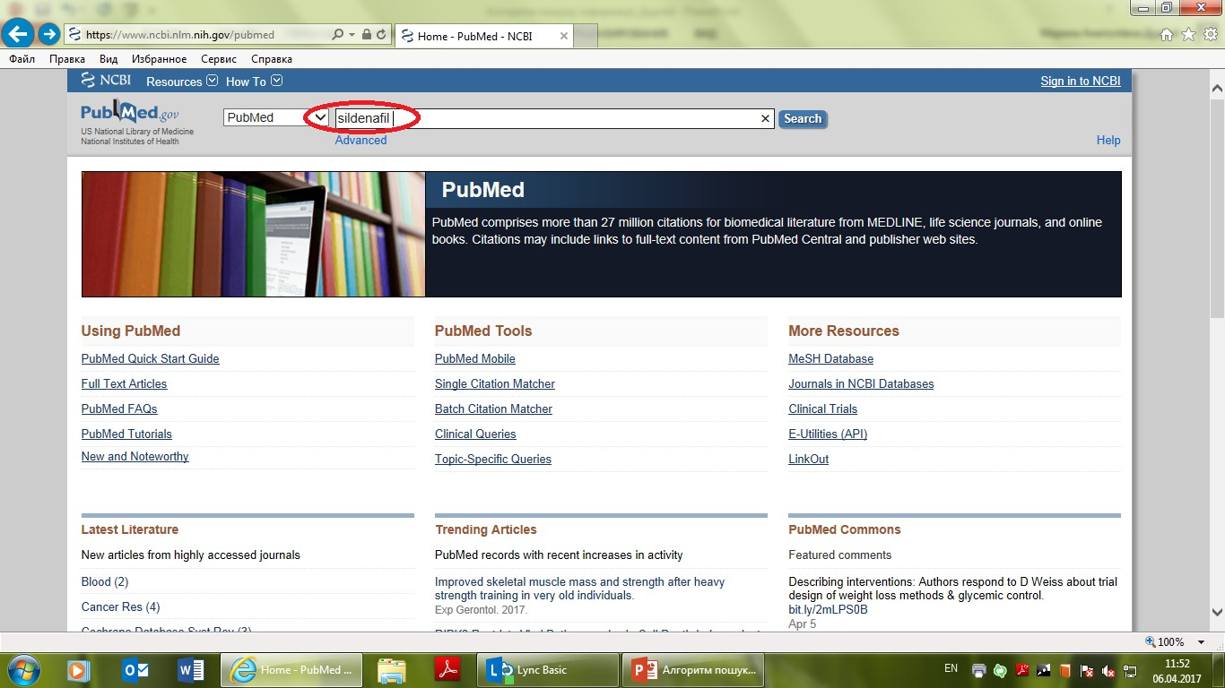

PubMed

Slide 45
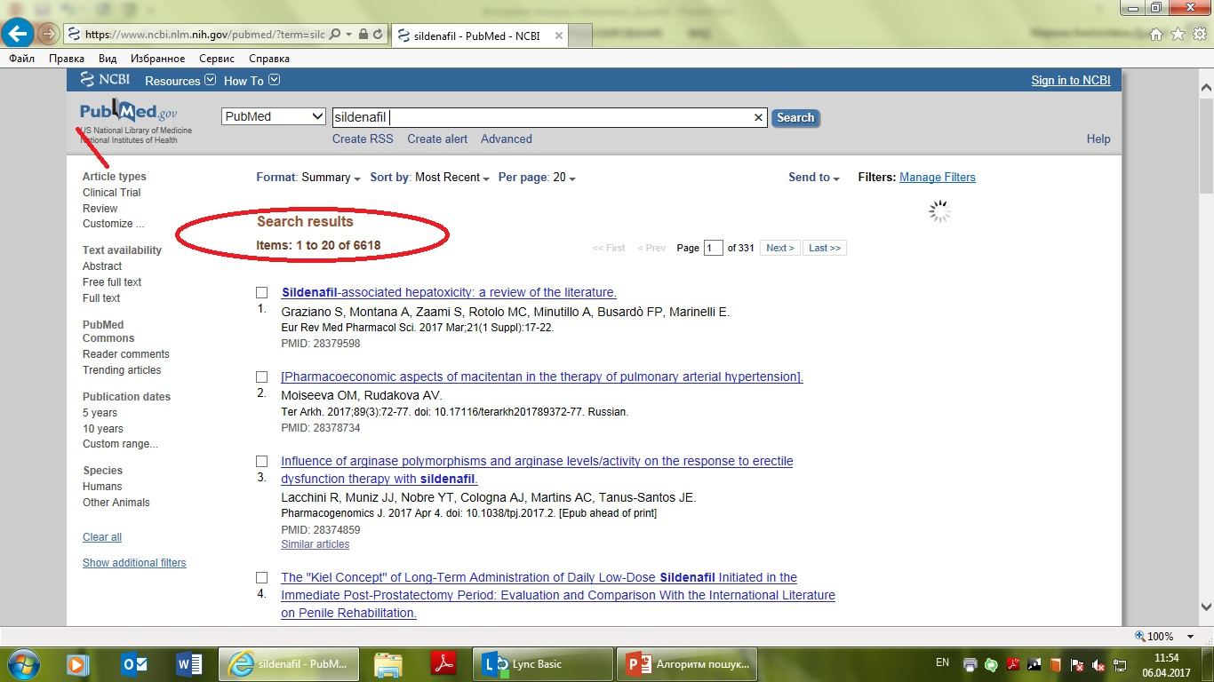
PubMed

Slide 46
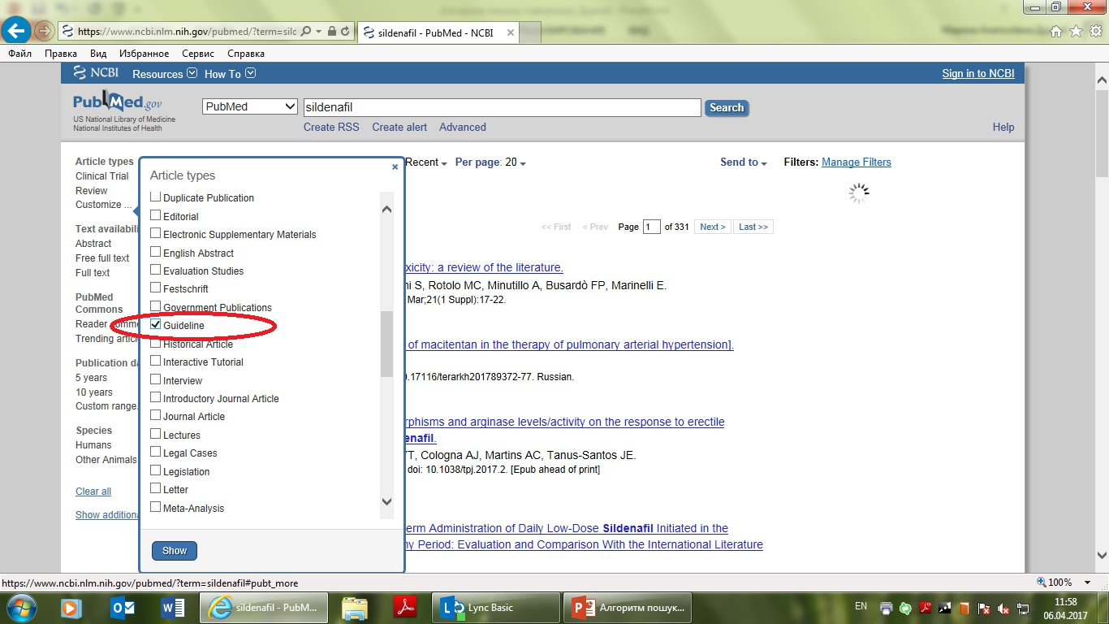

PubMed

Slide 47
База даних TRIPhttp://www. tripdatabase. com/
База даних TRIP забезпечує швидкий пошук по 75 сайтів, що містять медичну інформацію високої якості.
TRIP надає прямий гіпертекстовий доступ до найбільшого зібрання «науково обґрунтованих» матеріалів у Мережі Інтернет (достовірні статті з медичних журналів, клінічних рекомендацій, електронних підручників, історій хвороби) , а також до онлайнових статей з таких провідних журналів, як British Medical Journal (BMJ), Lancet, Journal of the American Medical Association (JAMA), New England Journal of Medicine (NEJM).
Щомісяця в базу додається близько 300-400 статей.

Slide 48
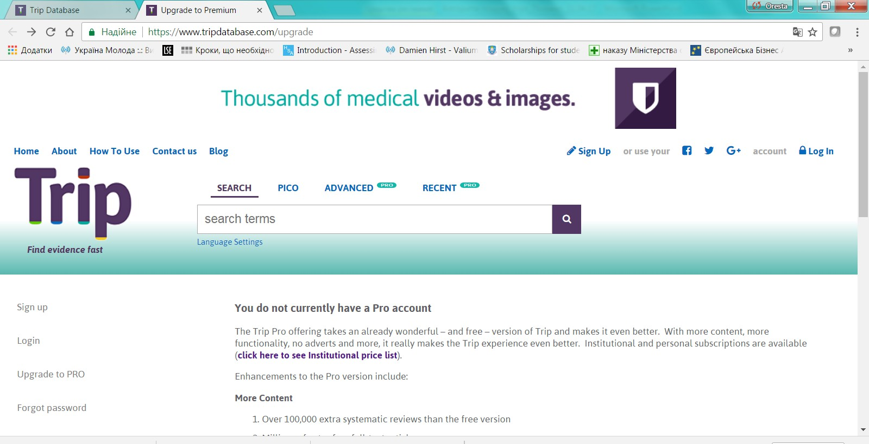

База даних TRIPhttp://www. tripdatabase. com/

Slide 49
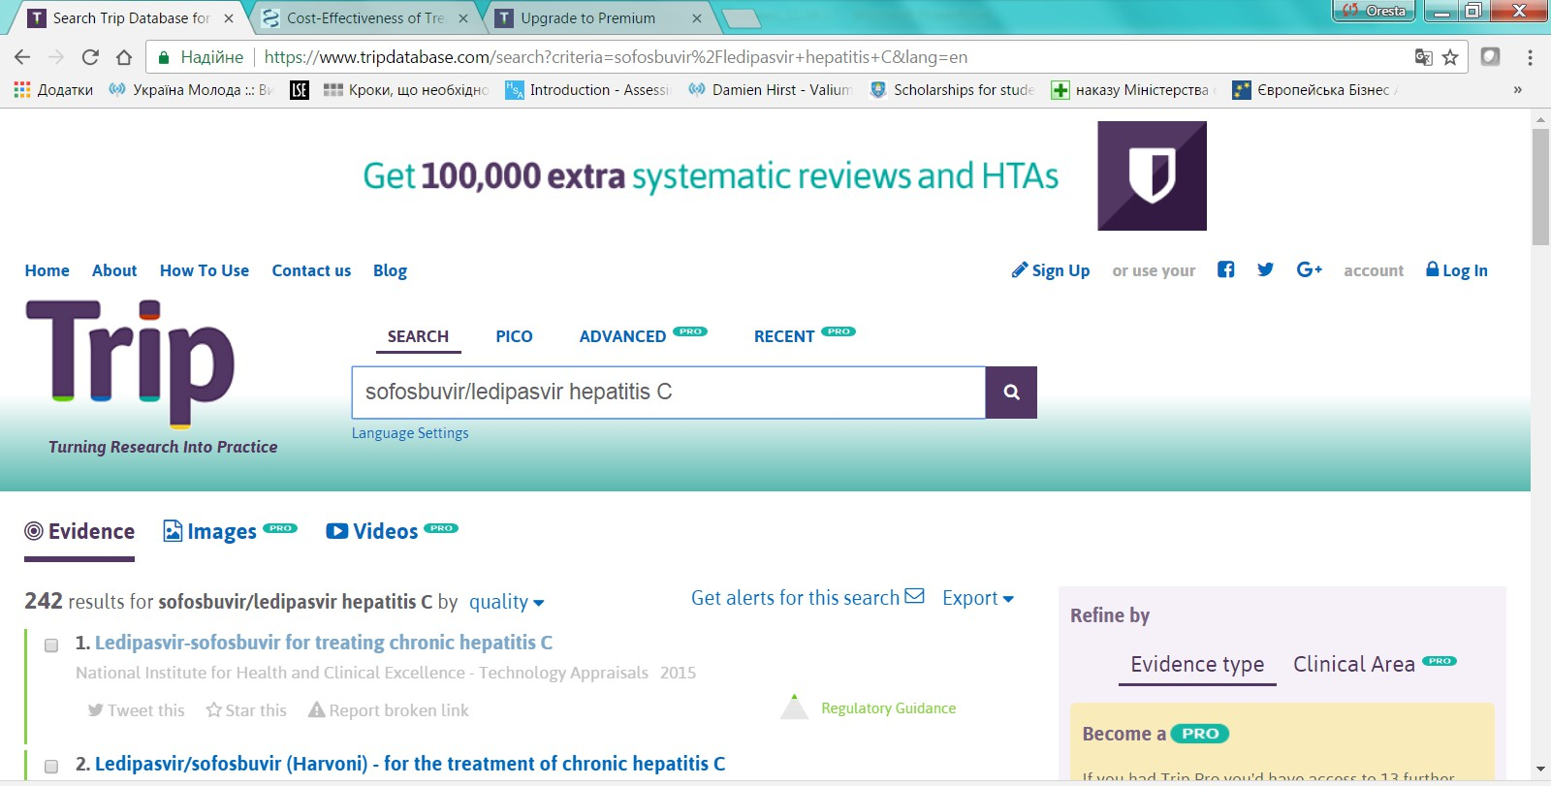

База даних TRIPhttp://www. tripdatabase. com/

Slide 50
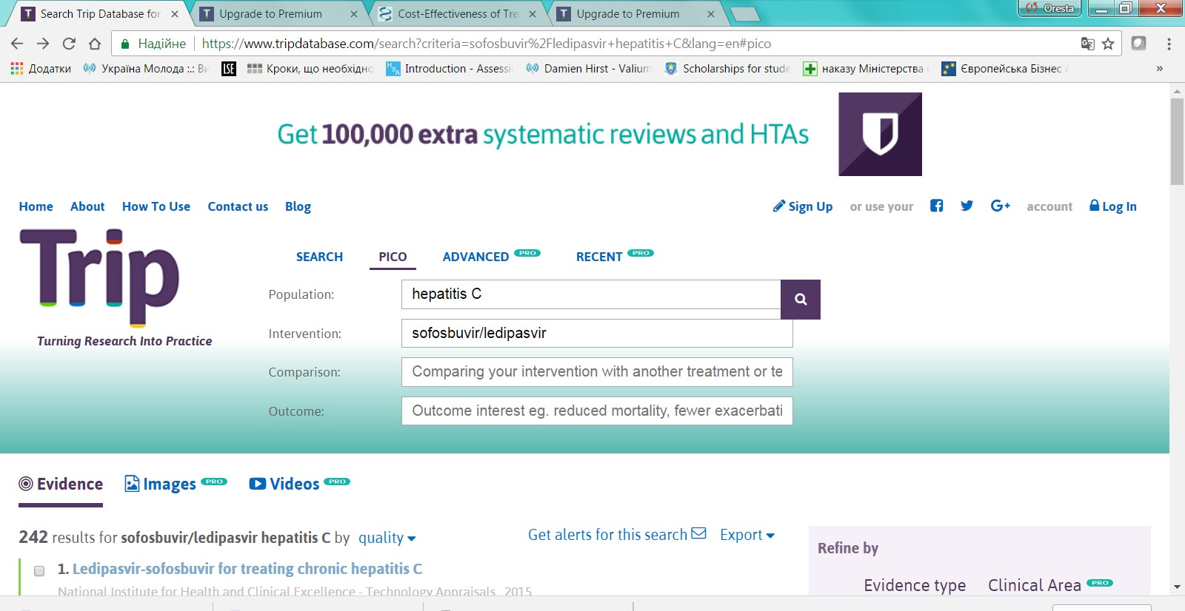

База даних TRIPhttp://www. tripdatabase. com/

Slide 51
“
ДЯКУЮ ЗА УВАГУ!

